Slide 1
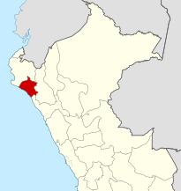
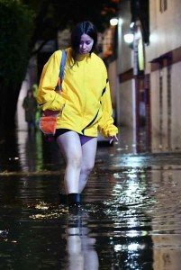
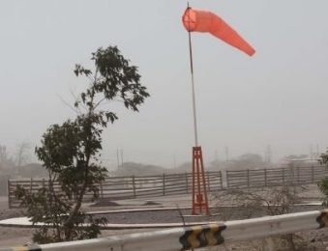
INUNDACIÓN
AFECTADOS
¿QUÉ PASÓ?
Mediante D.S. N° 011-2017-PCM, se emitió la Declaratoria de Estado de Emergencia para los departamentos de Tumbes, Piura y Lambayeque a consecuencia de las emergencias generadas por lluvias intensas.
Lambayeque
En la región Lambayeque, a causa de intensas precipitaciones prolongadas desde el 31 de enero, se produjeron inundaciones en 27 distritos de sus 3 provincias.
Una inundación es un desborde o sobre carga de agua de los mares y/o ríos causando destruccion en la sociedad.
El Ministerio de Salud ha declarado la emergencia sanitaria por el plazo de 90 días en los departamentos de Lambayeque, Piura y Tumbes.
SECUELAS
RECOMENDACIONES
En el mes de enero se intensificaron las lluvias, por lo que el fenómeno del niño se elevo a “Alerta de El Niño Costero”. Por eso los vientos costeros y el calentamiento de la temperatura del mar se elevaron.
Se recomienda estar siempre preparado para cualquier desastre natural no solo una inundación, pero sea el caso salir de casa y buscar un lugar con altura media por seguridad.
Emiliano Romero Ruiz Fuente: ReliefWeb

